Slide 1
সবাইকে শুভেচ্ছা

Slide 2
শিক্ষক পরিচিতি
মাহবুবুর রহমান
সহকারি শিক্ষক
দেওগ্রাম সঃপ্রাঃ বিঃ
ঘোড়াঘাট,দিনাজপুর।

Slide 3
পাঠ পরিচিতি শ্রেণিঃ৩য় বিষয়ঃগনিত পাঠঃবাংলাদেশী নোট পাঠের অংশঃবাংলাদেশী নোট।

Slide 4
শিখন ফল
বাংলাদেশের বিভিন্ন নোট চিনবে।
কয়টি নোটে কত টাকা তা বলতে পারবে।

Slide 5
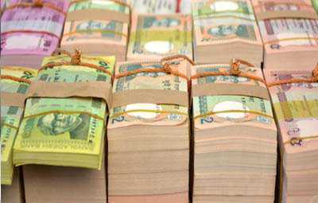
আবেগ সৃষ্টি

Slide 6
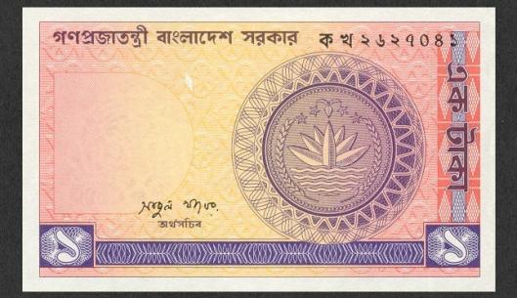
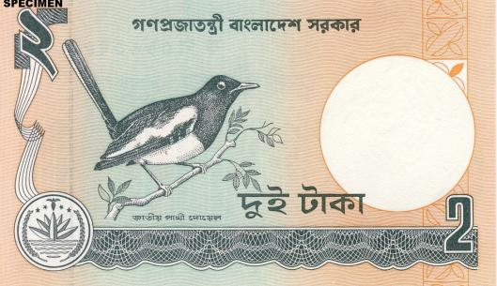
উপস্তাপনের ধাপ
এসো নোট গুলো চিনি
১টাকা
২টাকা
২টাকা

Slide 7
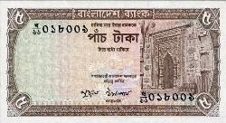
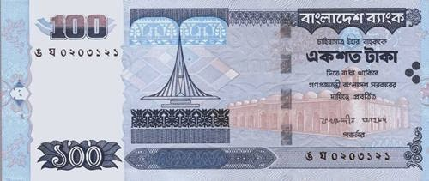
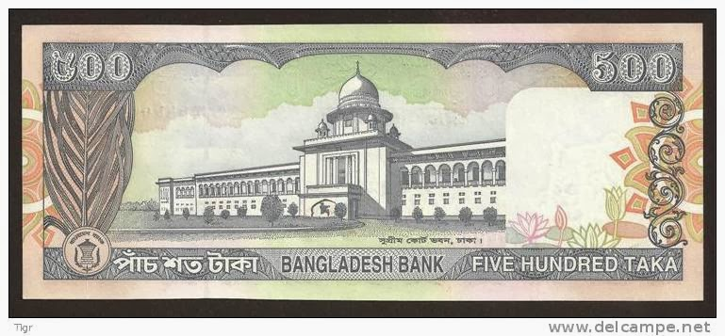
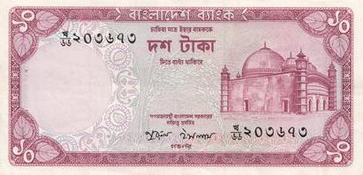
১০০টাকা
৫টাকা
১০টাকা
৫০০টাকা

Slide 8
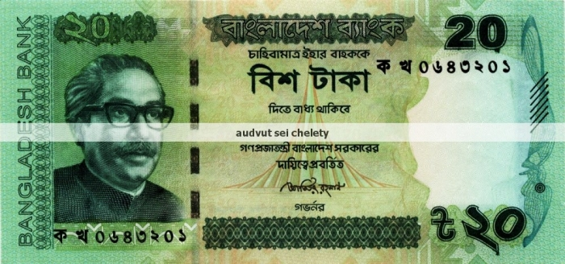
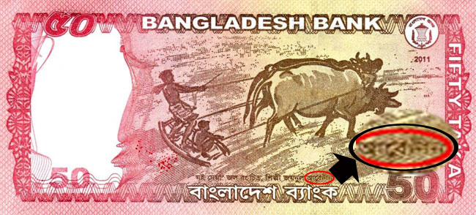
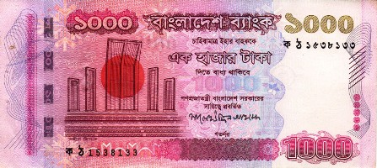
২০টাকা
৫০টকা
1000টাকা

Slide 9
১০টাকা

Slide 10
১০টাকা

Slide 11
পাঠ্য বইয়ের ৮২-৮৩ পাতা বাহির কর এবং বইয়ের সাথে মিল কর।

Slide 12
দলীয় কাজ
১)শিশুরা ২টি দলে ভাগ হয়ে এক দল ৫টাকার নোট একত্র করবে এবংকত বলবে।
২)অন্যদল ১০টাকার নোট একত্র করবে এবং কত বলবে।

Slide 13
মূল্যায়ন ১) ২টি ৫টাকার নোটে কত টাকা। ২)৫টি ২টাকার নোটে কত টাকা।

Slide 14
মিলকর
২০টাকা
১০টাকা
৫টাকা
২টাকা

Slide 15
ধন্যবাদ

